Slide 1

思探得恒湿机操作培训
培训讲师：
日期：

Slide 2
01
培训目标及培训要求
02
1、开机及关机本地操作
恒湿机面板介绍
2、开机及关机BA操作
03
开机及关机操作
04
机组参数设定
05
工作状态查看

Slide 3
培训目标及要求
培训目的
本课程针对润泽科技数据中心运维团队暖通，系统运维全职人员进行，指在使相关人员掌握思探得恒湿机操作流程以及安全注意事项等内容，以进一步提高润泽科技数据中心运维人员操作水平。
培训要求
该课程考核合格分数线为90分， 参训人员需要掌握思探得恒湿机开关机以及参数设定的操作步骤，掌握如何查看机组运行状态以及历史事件，确保操作人员熟知熟会，保证操作人员在没有他人指导的情况下能独立操作。

Slide 4
01
培训目标及培训要求
02
1、开机及关机本地操作
恒湿机触摸面板介绍
2、开机及关机BA操作
03
开机及关机操作
04
机组参数设定
05
工作状态查看
历报警查看

Slide 5
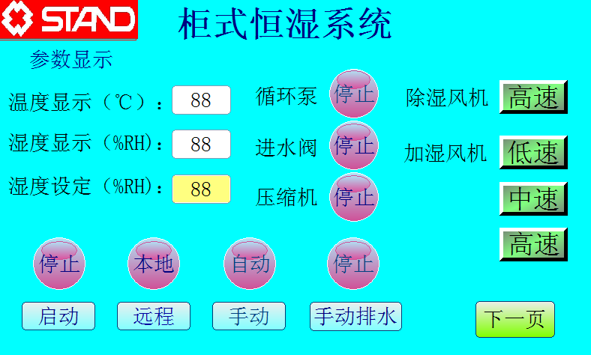
恒湿机触摸面板介绍
1
一号风机
2
二号风机
3

Slide 6
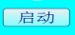
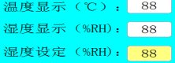
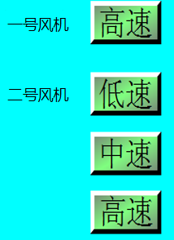

第1部分
按钮 | 触摸按钮 | 说明
 | 恒湿机开关机按键 | 点击启动，恒湿机开始运行；再次点击，恒湿机关机。
 | 恒湿机温湿度显示及湿度设定 | 点击湿度设定可更改湿度设定值
 | 加湿风机和除湿风机风机风速调节h's'j | 可更改风机转速
 | 进入系统设置菜单 | 点击该键输入密码“111”进入系统设置界面，恒湿机设置参数异常时可进行自整定。

Slide 7
01
培训目标及培训要求
02
1、开机及关机本地操作
冷机面板介绍
2、开机及关机BA操作
03
开机及关机操作
04
机组参数设定
05
工作状态查看

Slide 8
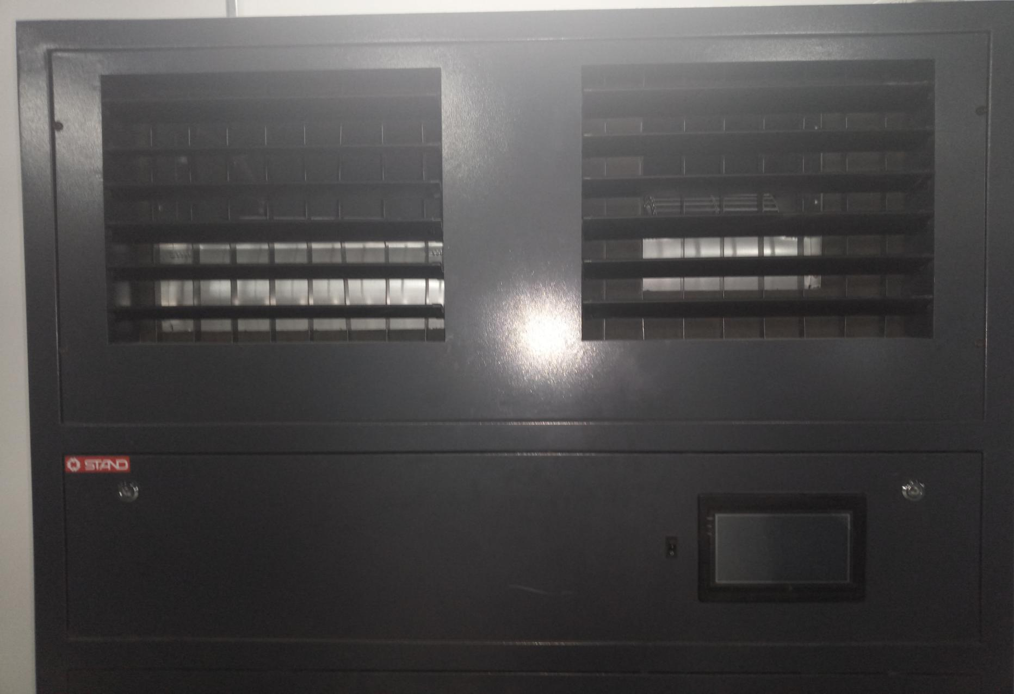
恒湿机开关机操作
恒湿机开启前检查事项
检查恒湿机开机电源状态
除湿风机
加湿风机
控制面板
恒湿机开机电源

Slide 9
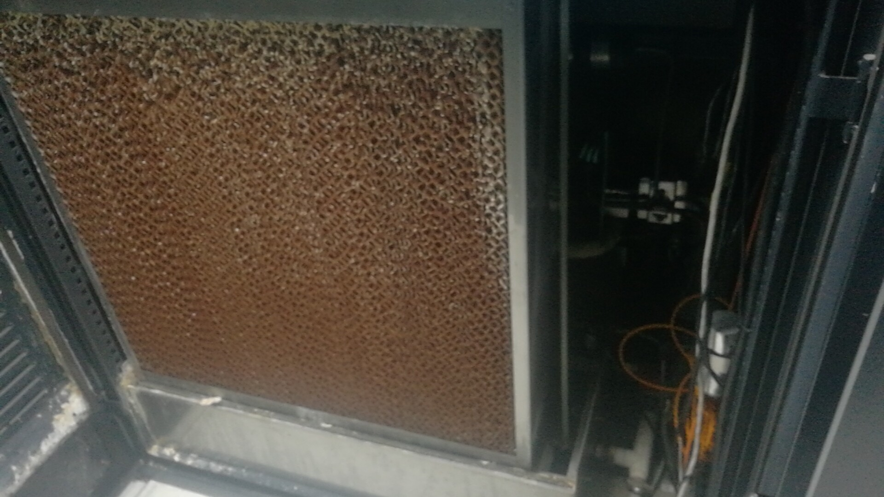
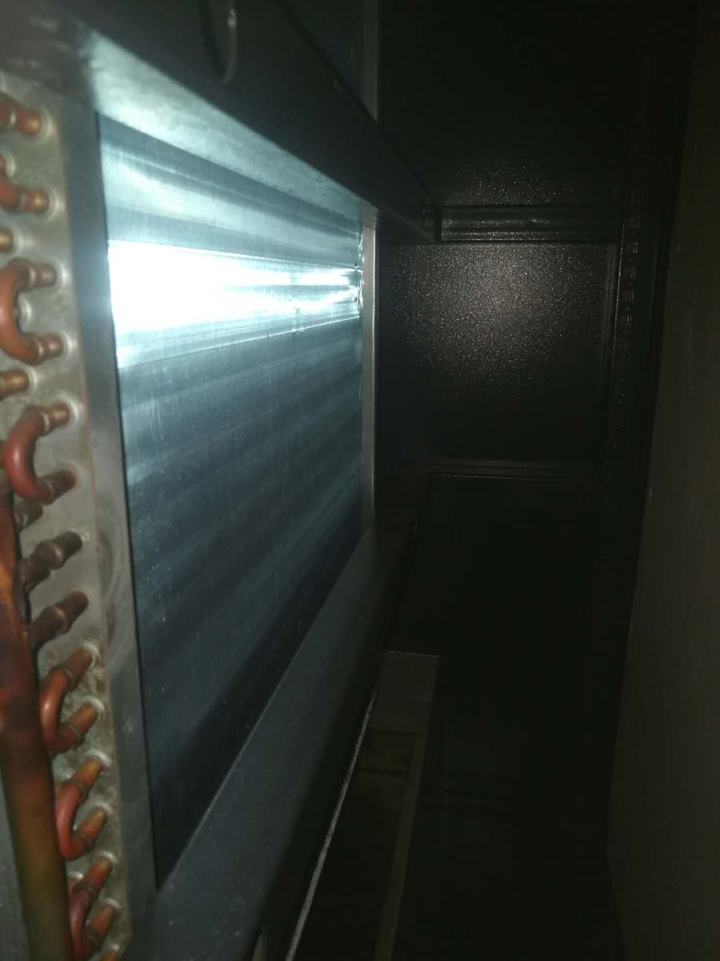
恒湿机开关机操作
恒湿机开启检查事项
检查恒湿机湿膜及除湿系统状态
排水电磁阀
加湿用湿膜
除湿用表冷器在湿膜后面
加湿水箱液位计
进水电磁阀
加湿用循环水泵
loucs漏水检测线
手动排水阀

Slide 10
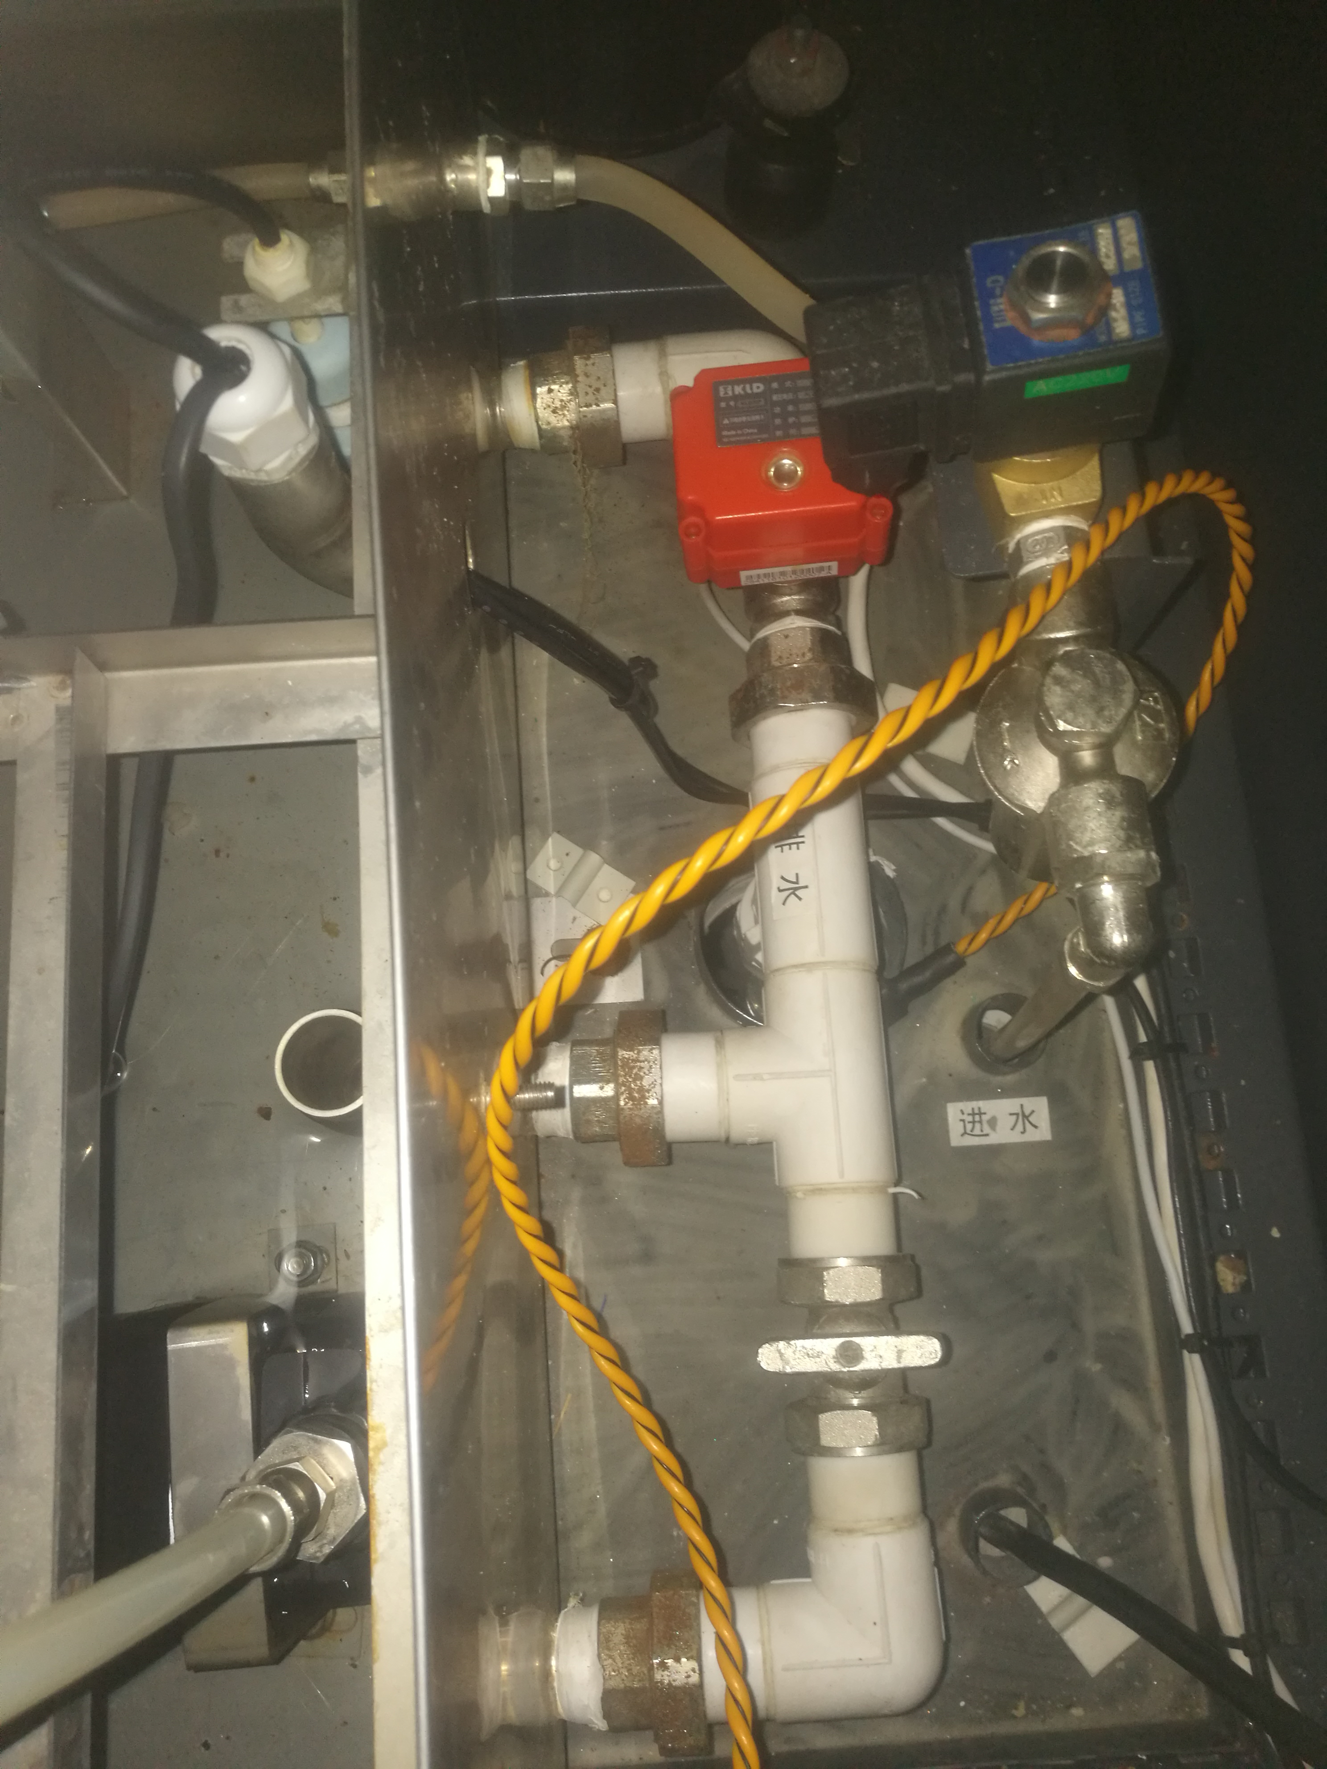
恒湿机开关机操作
恒湿机开启检查事项
检查恒湿机水箱水位及阀门状态
排水电磁阀
加湿水箱液位计
进水电磁阀
加湿用循环水泵
loucs漏水检测线
手动排水阀

Slide 11
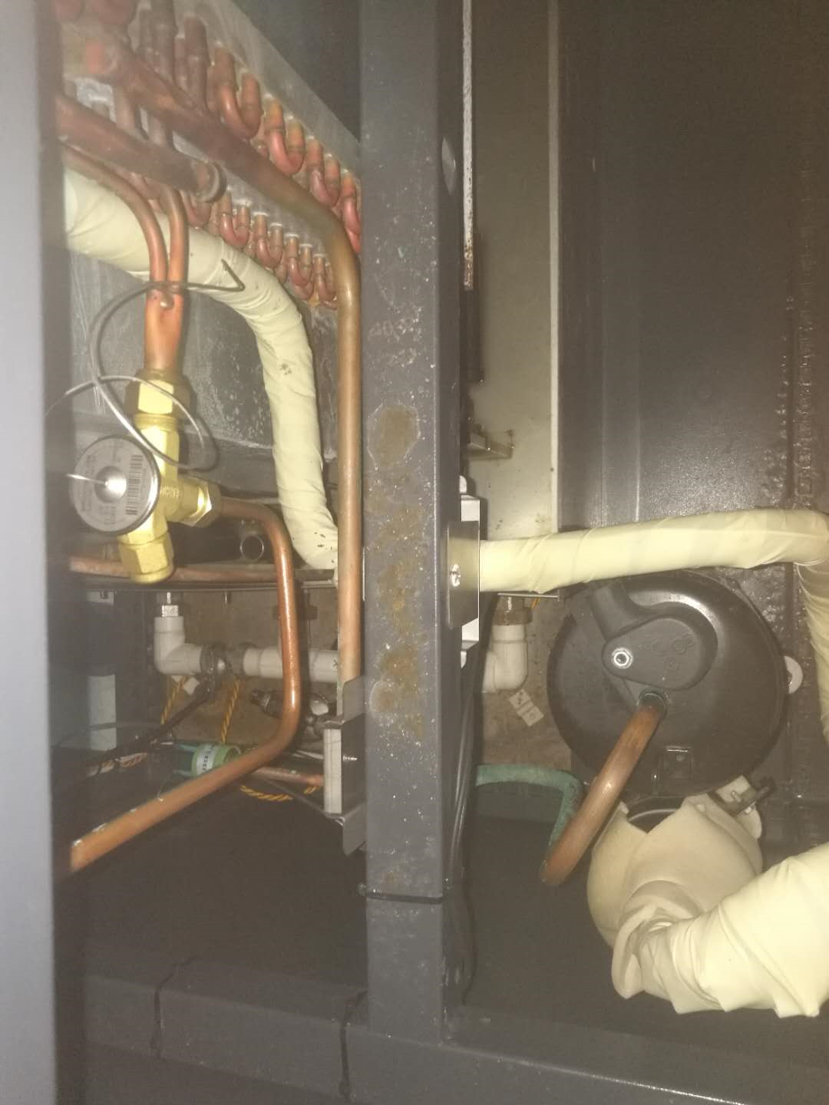
恒湿机开关机操作
恒湿机开启检查事项
检查恒湿机除湿系统状态
冷凝器
加湿用湿膜
除湿用表冷器
压缩机
制冷系统
膨胀阀

Slide 12
开关机操作
序号 | 开机步骤
1 | 点击启动，恒湿机运行
2 | 点击停止，恒湿机关闭
3 | 本地远程状态选择为本地状态
4 | 手动自动状态选择为自动
一号风机
二号风机

Slide 13
01
培训目标及培训要求
02
冷机面板介绍
03
开机及关机操作
机组参数设定
04
05
工作状态查看

Slide 14
机组参数设定
序号 | 恒湿机参数设定
1 | 点击湿度设定，根据现场机房环境湿度要求进行合理设定（35-55）
2 | 除湿风机及根据现场情况进行选择
一号风机
二号风机

Slide 15
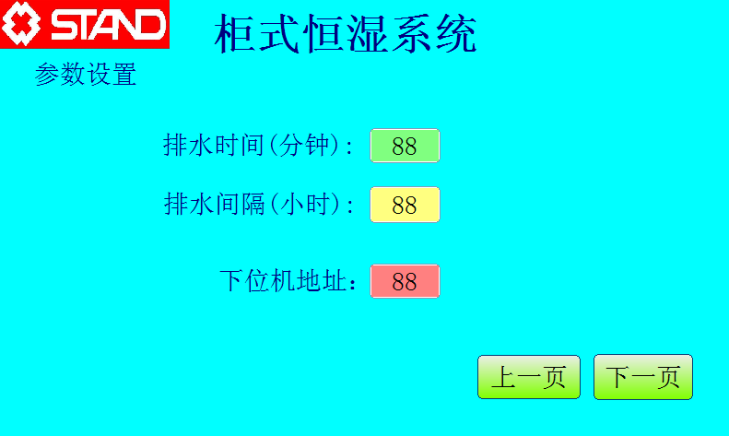
机组参数设定
序号 | 恒湿机参数设定
1 | 自动排水设置:为维护循环水箱内的水清洁可以依据现场情况设定每隔几小时排几分钟水。出厂设置为4小时排5分钟。
2 | 下位机地址:本机可以通过485接口，Modbus 协议和上位机通讯，上位机可以监控现场设备，下位机地址可以设定机器地址编号。

Slide 16
01
培训目标及培训要求
02
1、开机及关机本地操作
冷机面板介绍
2、开机及关机BA操作
03
开机及关机操作
04
机组参数设定
05
工作状态查看

Slide 17
恒湿机工作状态查看
恒湿机机 | 正常范围
湿度设定值 | 35-55%
 | 加湿状态下循环泵会开启运行
 | 除湿状态下压缩机会开启运行
一号风机
二号风机

